Slide 1
Основы поведенческой терапии в работе с детьми с РАС
Никифорова Виктория Викторовна
клинический психолог, педагог-психолог

Slide 2
Прикладной Анализ Поведения
АВА - Applied behavior analysis
научная дисциплина, которая предполагает использование современной поведенческой теории научения для изменения поведения

Slide 3
Поведение – любое действие (реакция), которое можно объективно наблюдать и измерить. Поведение : - черты характера - эмоции - мысли - физическое состояние (головная боль, повышенное давление)

Slide 4
по
Окружающая среда
Предшествующие факторы
Поведение
Последствия

Slide 5
поведение
Последствия усиливающие
Получение желаемого
Избегание не желаемого
Последствия ослабляющие
Получение того что не хочешь
Потеря того что нравилось

Slide 6
Усилители
Первичные
Еда
Сон
Вода
Возможность двигаться
Прикосновения другого
Излишнее тепло и холод
Болевой синдром
Вторичные
Похвала
Предоставление внимания
Занятия
игрушки
Обобщенные
Знаки отличия
Деньги
Жетоны
награды

Slide 7
Функции поведения
Привлечение внимания
Доступ к желаемому
Избегание
Самостимуляция

Slide 8
Работа с поведением
Сбор информации:
Определение целевого поведения.
Сбор начальной информации: оценки, тесты, отчеты специалистов, рекомендации врачей, расписание дня и уроков.
Собеседование с учителем, родителями или другими людьми, которые работают с человеком или заботятся о нем.
Собеседование с самим человеком, проявляющим поведение
Анализ случая
Прямые методы оценки:

Slide 9
Темы для собеседования
Описание поведения (что именно, как, где и т.д.).
Описание потенциальных факторов в окружающей среде, которые влияют на поведение (что происходит до и после поведения)
Описание факторов в окружающей среде, которые с большой вероятностью вызывают поведение (есть ли явные причины поведения)
Описание характерных признаков поведения ребенка и его затруднений (речь, самопомощь и т.д.).
Описание функции поведения (мнение родителей, не стоит давать подсказки в виде своих соображений)
Описание влияния поведения на окружающих (как реагируют другие люди: дают желаемое/ругают и т.п.).
«Мотивашки»

Slide 10
Анализ клинического случая
Существует ли проблема с поведением
Можно ли изменить поведение
Согласны ли окружающие изменить поведение
Может ли физическая и социальная среда поддерживать изменение
Проводить ли вмешательство или нет:
есть ли достаточно времени для работы
есть ли достаточно знаний и опыта для работы
Написать отчет
Выбрать методы для последующей оценки

Slide 11
Прямые методы оценки
сюжетное наблюдение
АВС
скаттер-плот
прямое или косвенное измерение количественных свойств поведения (частота, продолжительность, латентность, процент правильных реакций, интервальные методы, измерение по конечному продукту, и другие)
тестирование гипотезы с помощью манипуляции предшествующими факторами

Slide 12
Сюжетное наблюдение
письменное повествование поведения клиента в течение периода времени и описание условий в окружающей среде.
«Татьяна Евгеньевна дала задание на самостоятельное выполнение в классе. Как только она подошла к Пете, для того чтобы помочь ему с этим заданием, Гриша сбросил пенал на пол, и все карандаши рассыпались по полу. Татьяна Евгеньевна повернулась, сказала Грише «Ну что же ты такой неаккуратный!» и подошла к нему, чтобы помочь собрать карандаши. После того, как они вместе собрали карандаши, Гриша сел спокойно, и начал писать в тетради.»

Slide 13
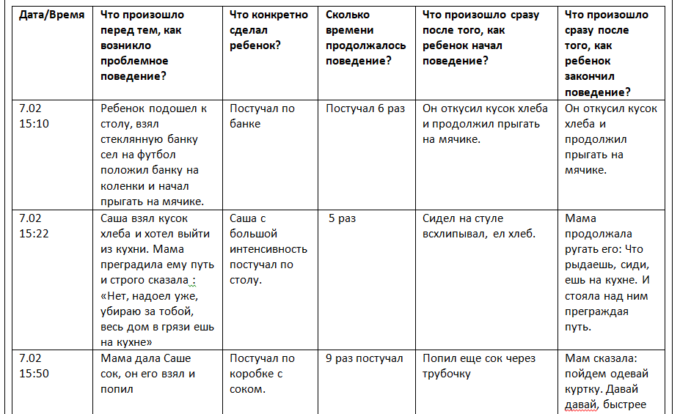
авс

Slide 14
скаттер-плот

Slide 15
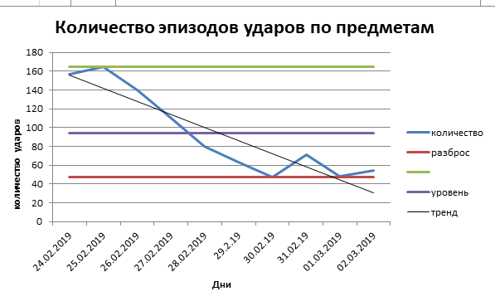
Количественные свойства

Slide 16
Функция привлечение внимания
Обучать ребёнка привлекать внимание приемлемыми способами
Предоставлять внимание во время отсутствия нежелательного поведения
Не предоставлять внимание после проблемного поведения (говорить коротко и один раз, не смотреть в лицо, продолжать деятельность)

Slide 17
Функция доступ к желаемому
Обучать ребёнка просить желаемое приемлемым способом
Поощрять ребёнка за допустимые формы просьбы
Если произошло нежелательное поведение, желаемые предмет не предоставляем.

Slide 18
Функция избегание
Снижение уровня требования
Обучаем просить о помощи и перемене
Визуальная поддержка
Более тщательный подбор заданий, соответствующих уровню развития ребенка
Если произошло нежелательное поведение, занятие не прекращать

Slide 19
Функция самостимуляция
Блокировка поведения
Обучать другим видам деятельности
Поощрять альтернативное поведение
Заменять стимуляции на социально приемлемые формы активности

Slide 20
Важно знать!
В АВА есть ещё огромное количество методов, помогающих в работе над поведением:
коррекция поведения
формирование новых форм поведения
Этические принципы важнее всего.
Более сложные и опасные виды поведения могут подвергаться коррекции только после тщательного анализа поведенческого специалиста, имеющего соответствующую квалификацию, под супервизией.

